Slide 1



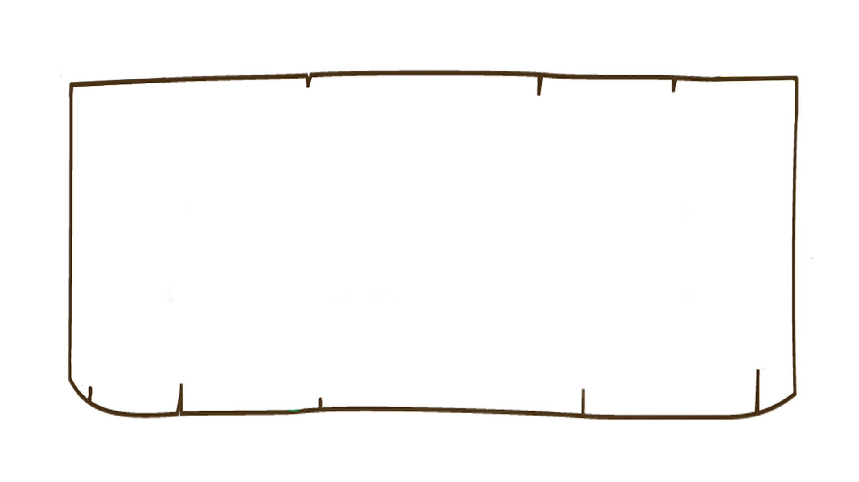




Mở rộng vốn từ
Tiếng việt 2
Tiếng việt 2

Slide 2




Slide 3


Bài 1: Kể tên các loại cây lương thực, cây ăn quả mà em biết
Cây lương thực
Cây ăn quả
Notes:
GV tổ chức cho các nhóm thi tìm các loại cây

Slide 4
Bài 1: Kể tên các loại cây lương thực, cây ăn quả mà em biết
Cây lương thực
Cây ăn quả
cây lúa
cây cam
cây khoai lang
cây ổi
cây khoai sọ
cây na
cây nho
cây lúa mì
cây mít
cây táo
cây khoai mì
cây măng cụt
Notes:
GV tổ chức cho các nhóm thi tìm các loại cây

Slide 5

Bài 2: Tìm từ ngữ chỉ hoạt động chăm sóc cây
bắt sâu
bón phân
tỉa lá
tưới nước

Slide 6
Bài 3: Kết hợp từ ngữ cột A với từ ngữ ở cột B để tạo câu
Chúng em trồng cây
để giúp thành phố thêm xanh.
để bảo vệ cây.
Ông cuốc đất
để trồng rau.
Công nhân đô thị làm rào chắn

